Slide 1

TOÁN
QUY ĐỒNG MẪU SỐ CÁC PHÂN SỐ ( Tiếp theo)
Giáo viên : Vi Thị Thùy Trang

Slide 2

KHỞI
ĐỘNG

Slide 3
Khi quy đồng mẫu số hai phân số ta làm như thế nào?
-Lấy tử số và mẫu số của phân số thứ nhất nhân với mẫu số của phân số thứ hai
-Lấy tử số và mẫu số của phân số thứ hai nhân với mẫu số của phân số thứ nhất

Slide 4
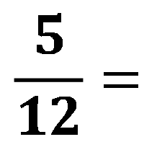
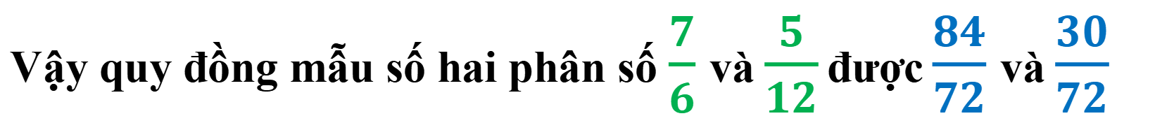

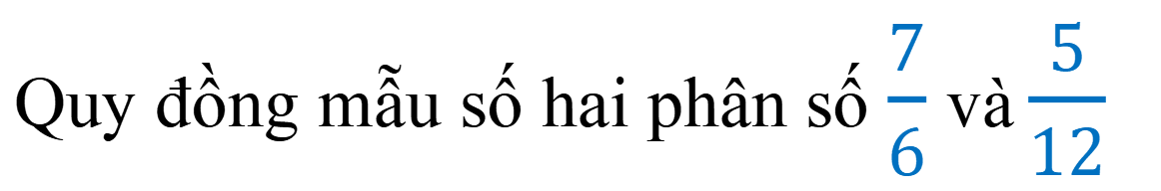


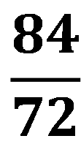

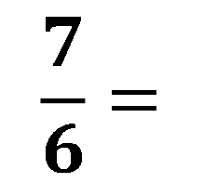
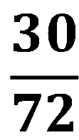
Quy đồng mẫu số hai phân số $\frac{7}{6}$ và $\frac{5}{12}$
Mẫu số chung:
72
Ta có:
$$\frac{7×2}{6×2}=$$
$$\frac{84}{72}$$
$$\frac{30}{72}$$
$$\frac{7}{6}=$$
$$\frac{12}{12}$$
$$\frac{5×2}{12×2}=$$
$$\frac{5}{12}=$$
$$\frac{6}{6}$$
;
Lấy tử số và mẫu số của phân số thứ hai nhân với mẫu số của phân số thứ nhất
Lấy tử số và mẫu số của phân số thứ nhất nhân với mẫu số của phân số thứ hai.
Vậy quy đồng mẫu số hai phân số $\frac{7}{6}$ và $\frac{5}{12}$ được $\frac{84}{72}$ và $\frac{30}{72}$

Slide 5
KHÁM PHÁ

Slide 6
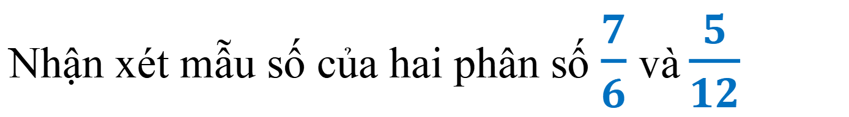
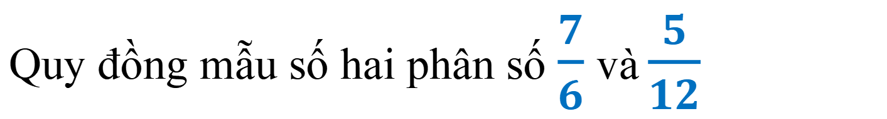
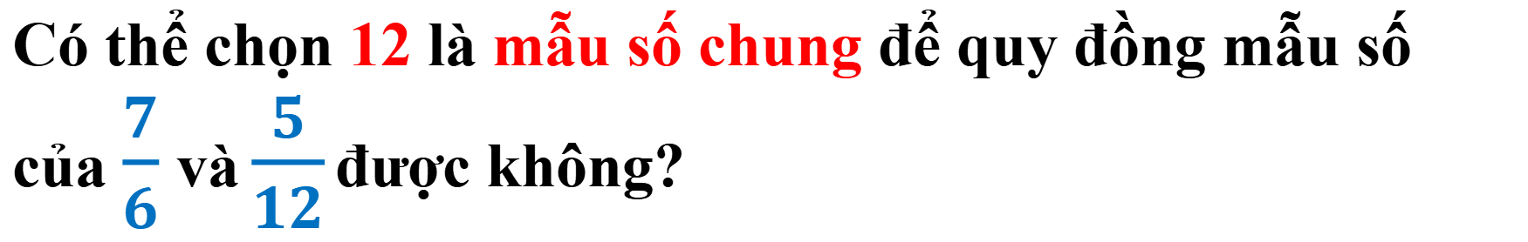
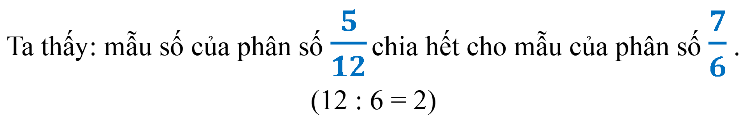
Ví dụ:
Quy đồng mẫu số hai phân số $\frac{7}{6}$ và $\frac{5}{12}$
Nhận xét mẫu số của hai phân số $\frac{7}{6}$ và $\frac{5}{12}$
Ta thấy: mẫu số của phân số $\frac{5}{12}$ chia hết cho mẫu của phân số $\frac{7}{6}$ . (12 : 6 = 2)
6 x 2 = 12 hay 12 : 6 = 2
Có thể chọn 12 là mẫu số chung để quy đồng mẫu số của $\frac{7}{6}$ và $\frac{5}{12}$ được không?

Slide 7

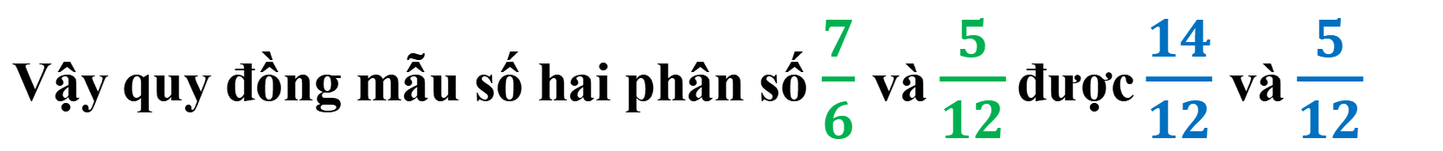

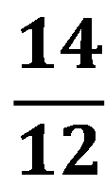
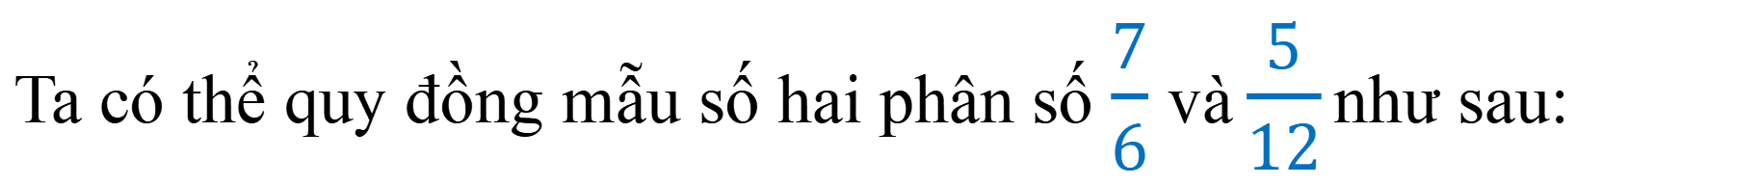
Quy đồng mẫu số hai phân số $\frac{7}{6}$ và $\frac{5}{12}$
Ta có thể quy đồng mẫu số hai phân số $\frac{7}{6}$ và $\frac{5}{12}$ như sau:
Mẫu số chung:
12
Ta có:
$$\frac{7×2}{6×2}=$$
$$\frac{14}{12}$$
$$\frac{5}{12}$$
$$\frac{7}{6}=$$
$$\frac{2}{2}$$
;
Giữ nguyên phân số
Vậy quy đồng mẫu số hai phân số $\frac{7}{6}$ và $\frac{5}{12}$ được $\frac{14}{12}$ và $\frac{5}{12}$

Slide 8
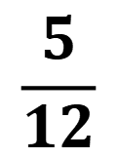
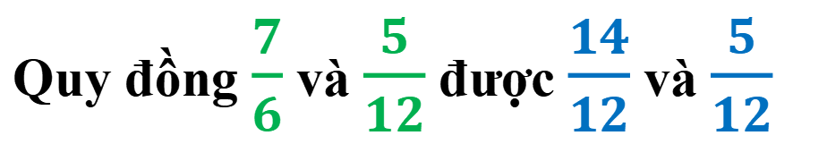
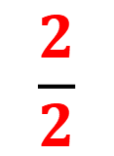
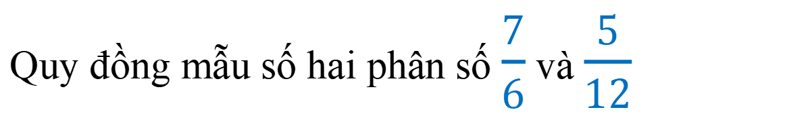



Khi quy đồng mẫu số hai phân số, trong đó mẫu số của một trong hai phân số là MSC ta làm như sau:
Quy đồng mẫu số hai phân số $\frac{7}{6}$ và $\frac{5}{12}$
Mẫu số chung:
12
- Xác định MSC.
(12 : 6 = 2)
- Tìm thương của MSC và mẫu số của phân số kia.
$$\frac{2}{2}$$
$$\frac{5}{12}$$
$$\frac{7}{6}=$$
$$\frac{7×2}{6×2}=$$
$$\frac{14}{12}$$
Giữ nguyên
;
- Lấy thương tìm được nhân với tử số và mẫu số của phân số kia. Giữ nguyên phân số có MSC.
Quy đồng $\frac{7}{6}$ và $\frac{5}{12}$ được $\frac{14}{12}$ và $\frac{5}{12}$

Slide 9
LUYỆN TẬP

Slide 10
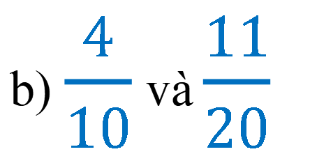
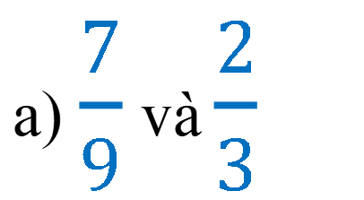
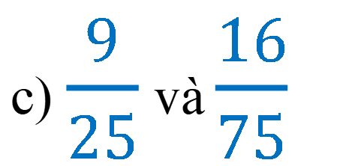
Bài 1. Quy đồng mẫu số các phân số:
a) $\frac{7}{9}$ và $\frac{2}{3}$
b) $\frac{4}{10}$ và $\frac{11}{20}$
c) $\frac{9}{25}$ và $\frac{16}{75}$

Slide 11


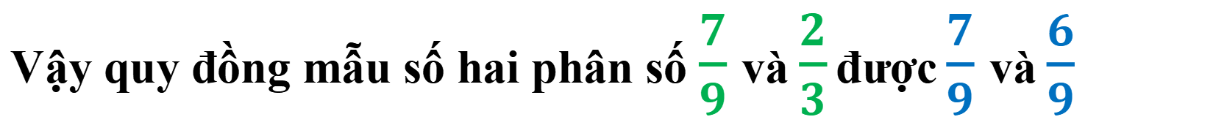

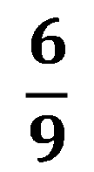
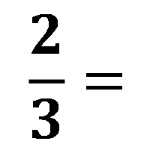
Bài 1. Quy đồng mẫu số các phân số:
a) $\frac{7}{9}$ và $\frac{2}{3}$
(9 : 3 = 3)
Mẫu số chung:
9
Ta có:
$$\frac{2×2}{3×2}=$$
$$\frac{6}{9}$$
$$\frac{7}{9}$$
$$\frac{2}{3}=$$
$$\frac{3}{3}$$
Giữ nguyên
;
Vậy quy đồng mẫu số hai phân số $\frac{7}{9}$ và $\frac{2}{3}$ được $\frac{7}{9}$ và $\frac{6}{9}$

Slide 12
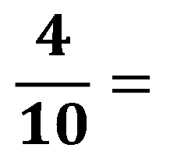
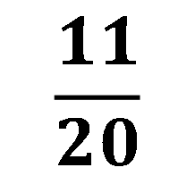
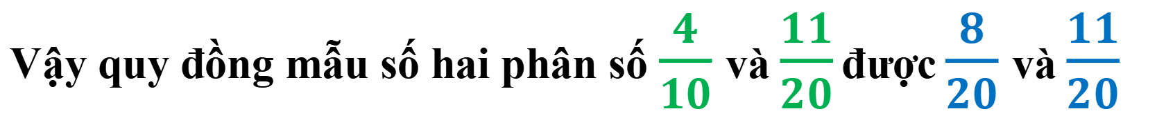

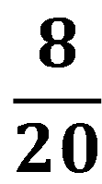
Bài 1. Quy đồng mẫu số các phân số:
b) $\frac{4}{10}$ và $\frac{11}{20}$
Mẫu số chung:
20
(20 : 10 = 2)
Ta có:
$$\frac{4}{10}=$$
$$\frac{4×2}{10×2}=$$
$$\frac{8}{20}$$
$$\frac{2}{2}$$
$$\frac{11}{20}$$
;
Giữ nguyên
Vậy quy đồng mẫu số hai phân số $\frac{4}{10}$ và $\frac{11}{20}$ được $\frac{8}{20}$ và $\frac{11}{20}$

Slide 13
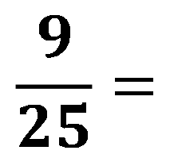
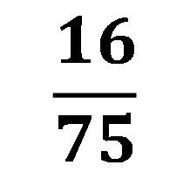
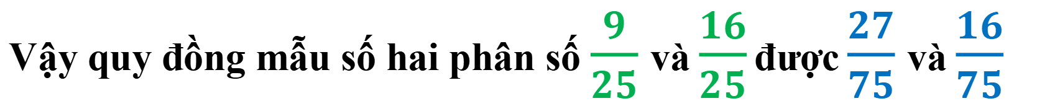


Bài 1. Quy đồng mẫu số các phân số:
c) $\frac{9}{25}$ và $\frac{16}{75}$
Mẫu số chung:
75
(75 : 25 = 3)
Ta có:
$$\frac{9}{25}=$$
$$\frac{9×2}{25×2}=$$
$$\frac{27}{75}$$
$$\frac{3}{3}$$
$$\frac{16}{75}$$
;
Giữ nguyên
Vậy quy đồng mẫu số hai phân số $\frac{9}{25}$ và $\frac{16}{25}$ được $\frac{27}{75}$ và $\frac{16}{75}$

Slide 14
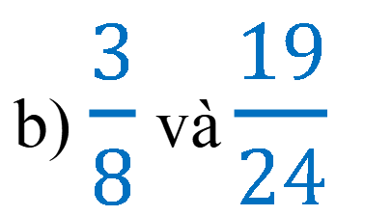
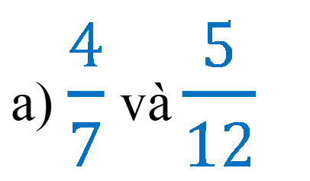
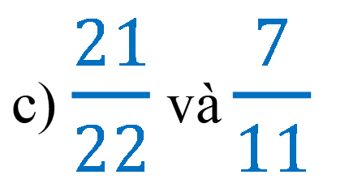
Bài 2. Quy đồng mẫu số các phân số:
a) $\frac{4}{7}$ và $\frac{5}{12}$
b) $\frac{3}{8}$ và $\frac{19}{24}$
c) $\frac{21}{22}$ và $\frac{7}{11}$

Slide 15

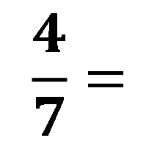
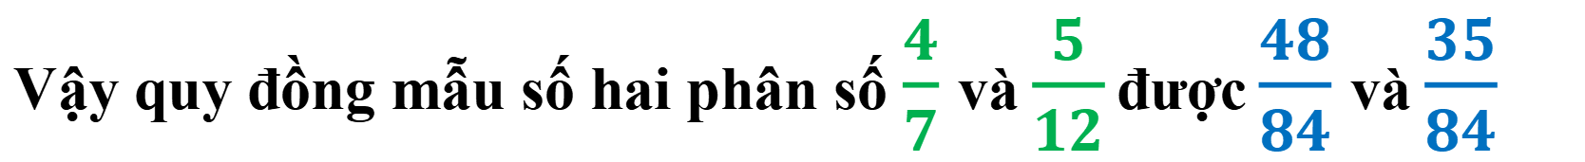




Bài 2. Quy đồng mẫu số các phân số:
a) $\frac{4}{7}$ và $\frac{5}{12}$
Mẫu số chung:
84
Ta có:
$$\frac{4×2}{7×2}=$$
$$\frac{48}{84}$$
$$\frac{5}{12}=$$
$$\frac{12}{12}$$
$$\frac{5×2}{12×2}=$$
$$\frac{4}{7}=$$
$$\frac{7}{7}$$
$$\frac{35}{84}$$
;
Vậy quy đồng mẫu số hai phân số $\frac{4}{7}$ và $\frac{5}{12}$ được $\frac{48}{84}$ và $\frac{35}{84}$

Slide 16





Bài 2. Quy đồng mẫu số các phân số:
b) $\frac{3}{8}$ và $\frac{19}{24}$
Mẫu số chung:
24
(24 : 8 = 3)
Ta có:
$$\frac{3}{8}=$$
$$\frac{3×2}{8×2}=$$
$$\frac{9}{24}$$
$$\frac{3}{3}$$
$$\frac{19}{24}$$
;
Giữ nguyên
Vậy quy đồng mẫu số hai phân số $\frac{3}{8}$ và $\frac{19}{24}$ được $\frac{9}{24}$ và $\frac{19}{24}$

Slide 17






Bài 2. Quy đồng mẫu số các phân số:
c) $\frac{21}{22}$ và $\frac{7}{11}$
(22 : 11 = 2)
Mẫu số chung:
22
Ta có:
$$\frac{7}{11}=$$
$$\frac{7×2}{11×2}=$$
$$\frac{21}{22}$$
$$\frac{2}{2}$$
$$\frac{14}{22}$$
Giữ nguyên
;
Vậy quy đồng mẫu số hai phân số $\frac{21}{22}$ và $\frac{7}{11}$ được $\frac{21}{22}$ và $\frac{14}{22}$

Slide 18









Bài 3. Viết các phân số lần lượt bằng $\frac{5}{6}$ ; $\frac{9}{8}$ và có mẫu số chung là 24.
Mẫu số chung:
24
(24 : 6 = 4)
(24 : 8 = 3)
Ta có:
$$\frac{5×2}{6×2}=$$
$$\frac{20}{24}$$
$$\frac{9}{8}=$$
$$\frac{4}{4}$$
$$\frac{9×2}{8×2}=$$
$$\frac{5}{6}=$$
$$\frac{3}{3}$$
$$\frac{27}{24}$$
;
Vậy quy đồng mẫu số hai phân số $\frac{5}{6}$ và $\frac{9}{8}$ được $\frac{20}{24}$ và $\frac{27}{24}$

Slide 19
VẬN DỤNG

Slide 20

TRÒ CHƠI:
Cuộc đua thần tốc

Slide 21







Câu hỏi
Đáp án
A. 4
11
7
và
8
4
B. 7
Mẫu số chung của hai phân số trên là:
C. 8

Slide 22

Câu hỏi
Đáp án
2
11
7
và
8
4
B. 4
Thương của hai mẫu số trên là:
C. 12

Slide 23
Câu hỏi
Đáp án
A. 15 và 21
4 4
11
7
và
8
4
B. 14 và 7
8 4
Quy đồng hai phân số trên ta được :
C. 11 và 14
8 8

Slide 24
Câu hỏi
Đáp án
A. 3
2
1
và
3
9
B. 6
Mẫu số chung của hai phân số trên là:
C. 9

Slide 25
Câu hỏi
Đáp án
3
2
1
và
3
9
B. 6
Thương của hai mẫu số trên là:
C. 9

Slide 26
Câu hỏi
Đáp án
A. 2 và 1
3 9
2
1
và
3
9
B. 2 và 1
6 9
Quy đồng hai phân số trên ta được :
C. 6 và 1
9 9

Slide 27

Khi quy đồng mẫu số hai phân số, trong đó mẫu số của một trong hai phân số là MSC ta làm như sau:
- Xác định MSC.
- Tìm thương của MSC và mẫu số của phân số kia.
- Lấy thương tìm được nhân với tử số và mẫu số của phân số kia. Giữ nguyên phân số có MSC.

Slide 28


CHÚC CÁC CON HỌC TỐT

